Slide 1





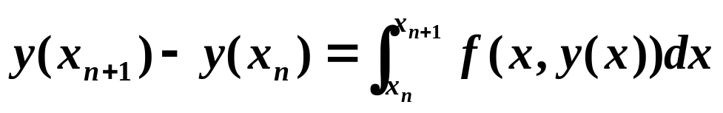
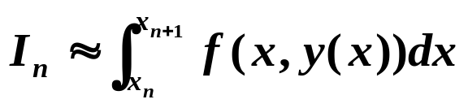

§4 线性多步法 /* Multistep Method */
当 β₋₁≠0 时，为隐式公式; β₋₁=0 则为显式公式。
用若干节点处的 y 及 y’ 值的线性组合来近似y(x_{n+1})。
其通式可写为：
y
=
α
y
+
α
y
+
...
+
α
y
+
h
(
β
f
+
β
f
+
β
f
+
...
+
β
f
)
n
+
1
0
n
1
n
−
1
k
n
−
k
−
1
n
+
1
0
n
1
n
−
1
k
n
−
k
➢ 基于数值积分的构造法
将 在 上积分，得到
只要近似地算出右边的积分 ，则可通过 近似y(x_{n+1}) 。而选用不同近似式 I_{n},可得到不同的计算公式。

Slide 2


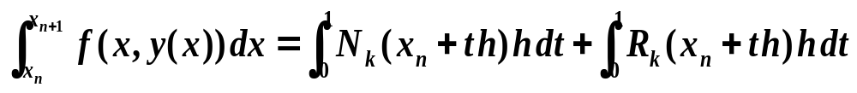
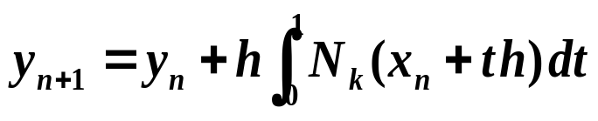
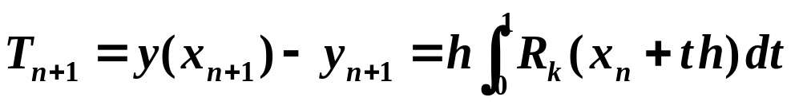
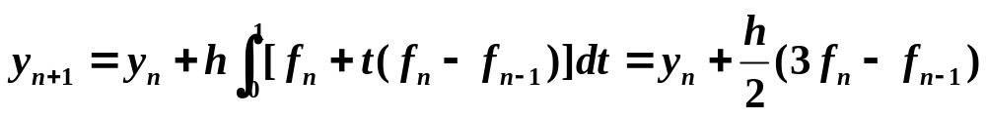
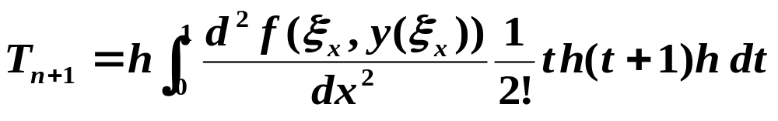
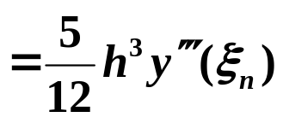
§4 Multistep Method
 亚当姆斯显式公式 /* Adams explicit formulae */
利用k+1 个节点上的被积函数值 构造 k 阶牛顿后插多项式 , 有
/* 显式计算公式 */
Newton
插值余项
局部截断误差为：
例：k=1 时有
见教材p30的
（2.41）式。

Slide 3
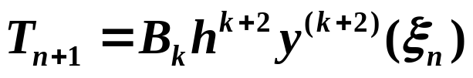













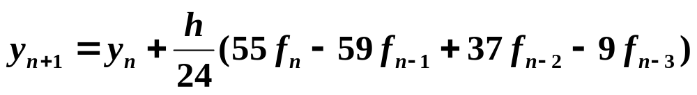
§4 Multistep Method
注：一般有 ，其中B_{k} 与y_{n+1} 计算公式中 f_{n} , …, f_{n−k} 各项的系数均可查表得到 。
k
f_{n}
f_{n−1}
f_{n−2}
f_{n−3}
…
B_{k}
0
1
2
3
1
…
…
…
…
…
…
…
常用的是 k = 3 的4阶亚当姆斯显式公式

Slide 4











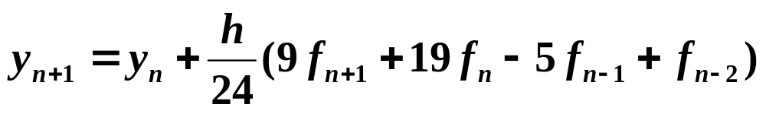
§4 Multistep Method
 亚当姆斯隐式公式 /* Adams implicit formulae */
利用k+1 个节点上的被积函数值 f_{n+1} , f_{n} , …, f_{n−k+1} 构造 k 阶牛顿前插多项式。与显式多项式完全类似地可得到一系列隐式公式，并有 ，其中 与 f_{n+1} , f_{n} , …, f_{n−k+1} 的系数亦可查表得到。
~
~
k
f_{n+1}
f_{n}
f_{n−1}
f_{n−2}
…
~
B_{k}
0
1
2
3
1
小于B_{k}
…
…
…
…
…
较同阶显式稳定
…
…
常用的是 k = 3 的4阶亚当姆斯隐式公式

Slide 5
§4 Multistep Method
➢ 基于泰勒展开的构造法
y
=
α
y
+
α
y
+
...
+
α
y
+
h
(
β
f
+
β
f
+
β
f
+
...
+
β
f
)
n
+
1
0
n
1
n
−
1
k
n
−
k
−
1
n
+
1
0
n
1
n
−
1
k
n
−
k
将通式中的右端各项 y_{n−1}, … , y_{n−k} ; f_{n+1}, f_{n−1},
… , f_{n−k} 分别在 x_{n} 点作泰勒展开，与精确解
y(x_{n+1}) 在 x_{n} 点的泰勒展开作比较。通过令同类项系数相等，得到足以确定待定系数α₀, … , α_{k} ; β₋₁, β₀, … , β_{k} 的等式，则可构造出线性多步法的公式。

Slide 6

§4 Multistep Method
例：设
=
α
+
α
+
α
+
β
′
+
β
′
+
β
′
+
β
′
y
y
y
y
h
(
y
y
y
y
)
n
+
1
0
n
1
n
−
1
2
n
−
2
0
n
1
n
−
1
2
n
−
2
3
n
−
3
确定式中待定系数α₀, α₁, α₂, β₀, β₁, β₂, β₃, 使得公式具有4阶精度。
解：
/* y(x_{n}) = y_{n} */
7
个未知数
个方程
5

Slide 7
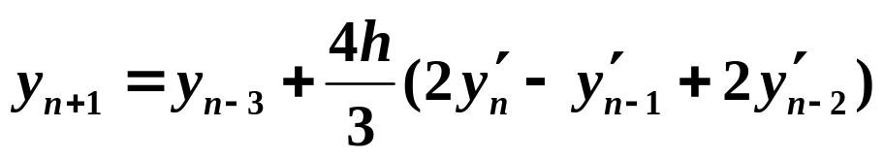
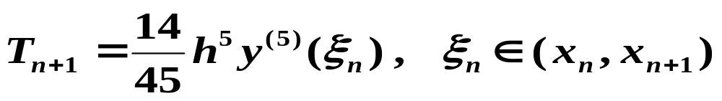


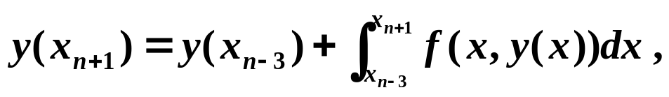

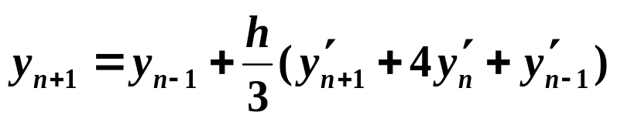
§4 Multistep Method
☞ 令 α₁ = α₂ = 0
Adams 显式公式
☞ 以 y′_{n+1} 取代 y′_{n−3}，并取 α₁ = α₂ = 0
Adams 隐式公式
☞ 以 y_{n−3} 取代 y′_{n−3} ，则可导出另一组4 阶显式算法，其中包含了著名的米尔尼 /* Milne */ 公式
取 α₁ = 1, α₂ = 0
得到辛甫生 /* Simpson */ 公式
与Milne 公式匹配使用
在区间[x_{n−1}, x_{n+1}]上积分，并用Simpson数值积分公式来近似积分项，亦可得此Simpson公式。
其局部截断误差为
注：上式也可通过数值积分导出，即将 在区间
上积分，得到 再过 做 f 的插值多项式即可。
☞ 辛甫生 /* Simpson */ 公式

Slide 8
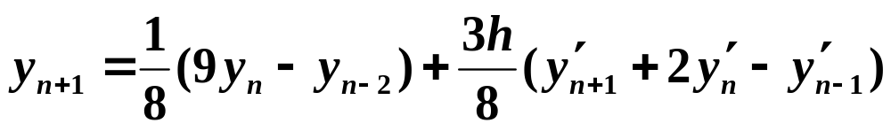
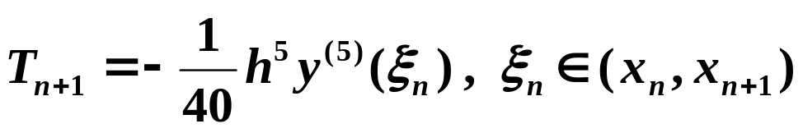
§4 Multistep Method
☞ Milne-Simpson 系统的缺点是稳定性差，为改善稳定性，考虑另一种隐式校正公式：
要求公式具有4 阶精度。通过泰勒展开，可得到 个等式，从中解出 个未知数，则有 个自由度。
5
6
1
取 α₁ = 1 得Simpson 公式
哈明 /* Hamming */ 用α₁ 的不同数值进行试验，发现当α₁ = 0 时，公式的稳定性较好，即：
其局部截断误差为
注：哈明公式不能用数值积分方法推导出来。

Slide 9
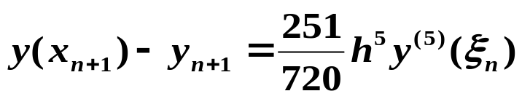
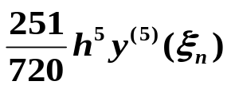
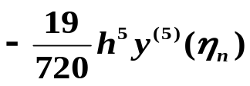
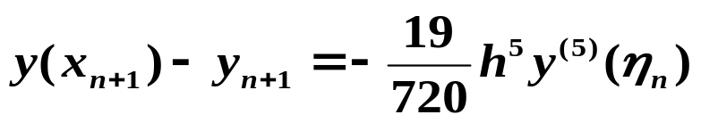
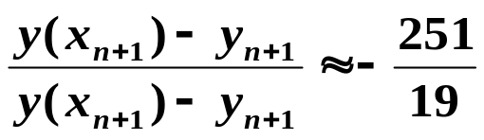
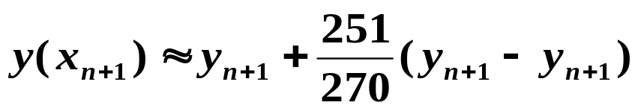
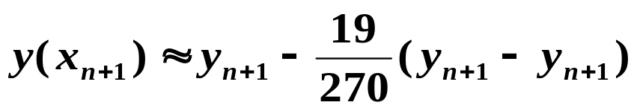
§4 Multistep Method
 亚当姆斯预测-校正系统
/* Adams predictor-corrector system */
Predicted value p_{n+1}
注意：三步所用公式的精度必须相同。通常用经典Runge-Kutta 法配合4阶Adams 公式。
Step 1: 用Runge-Kutta 法计算前 k 个初值；
Step 2: 用Adams 显式计算预测值；
Step 3: 用同阶Adams 隐式计算校正值。
Hey! Look at the local truncation error of the
explicit and implicit Adams methods: and
Don’t you think there’s something you can do?
4阶Adams显式公式的截断误差为
4阶Adams隐式公式的截断误差为
当 h 充分小时，可近似认为ξ_{n} ≈ η_{n} ，则：
Modified final value y_{n+1}
外推技术
/* extrapolation */
Corrected value c_{n+1}
Modified value m_{n+1}

Slide 10



§4 Multistep Method
Adams 4th-Order predictor-corrector Algorithm
To approximate the the solution of the initial-value problem
At (N+1) equally spaced numbers in the interval [a, b].
Input: endpoints a, b; integer N; initial value y0 .
Output: approximation y at the (N+1) values of x.
Step 1 Set h = (b − a) / N ; x₀ = a; y₀ = y0; Output ( x₀, y₀ );
Step 2 For n = 1, 2, 3
Compute y_{n} using classical Runge-Kutta method; Output ( x_{n} , y_{n} );
Step 3 For n = 4, …, N do steps 4-10
Step 5 ; /* predict */
Step 6 ; /* modify */
Step 7 ; /* correct */
Step 8 ; /* modify the final value */
Step 9 Output ( x_{n+1} , y_{n+1} );
Step 10 For j = 0, 1, 2, 3
Set x_{n} = x_{n+1} ; y_{n} = y_{n+1} ; /* Prepare for next iteration */
Step 11 STOP.
应为( c_{n+1} − p_{n+1} ), 但因c_{n+1} 尚未算出，只好用( c_{n} − p_{n} )取代之。
HW:
p. 154 #9, 10

